Slide 1
NAVIG’INFO
17 Aout 2023 -10H-
visioconférence
En visioconférence
Cliquez ici pour rejoindre la réunion

Slide 2
SOMMAIRE
01
Stratégie d’exploitation liée à la ressource en eau par itinéraire et perspectives
02
Chômage
Stratégie d'exploitation liée aux plantes invasives
03
04
03
Divers / questions
XXXXX
Sujets divers
05

Slide 3
CONDITIONS D'EXPLOTIATION
Conditions d'exploitation du réseau
Centre-Bourgogne
au 17 août 2023

Slide 4
Etat des réserves en eau canal du Briare
ETAT DES RESERVES EN EAU
33% des réserves utiles le 11/08/23

Slide 5
UTI Val de Loire - Seine
CONDITIONS D'EXPLOITATION
Voie d’eau | Situation au 03/08 | Perspectives à 15 j | Perspectives* (moyen terme/fin de saison)
Canal du Loing | Mouillage normal à 2m | Pas d'évolution | Pas d'évolution
Canal de Briare (versant Loing) entre Montargis et Rogny | Mouillage à 1.80 m | Pas d'évolution | Pas d'évolution
Canal de Briare (versant Loing) entre écluses 13 et 18 VS | Mouillage à 1.80 m | Pas d'évolution | Pas d'évolution
Canal de Briare (versant Loire) | Mouillage à 1.80 m Regroupement de bateaux temps d'attente 1 heure, temps d'attente augmenté à 2 heures sur les écluses 5, 6 et 7 Limitation des fausses bassinées | Pas d'évolution tant que la Trézée est en crise | Dépendra du débit et des restrictions sur la Loire
Vieux canal de Briare | Mise en place de passages programmés : 09h00 – 10h30 14h00 – 15h00 17h00 – 19h00 | Pas d'évolution | Dépendra du débit et des restrictions sur la Loire
*estimation du délai de maintien des conditions de navigation avant dégradation, basée sur une hypothèse de baisse immédiate de l'hydrologie

Slide 6
UTI Val de Loire - Seine
CONDITIONS D'EXPLOITATION
Voie d’eau | Situation au 03/08 | Perspectives à 15 j | Perspectives* (moyen terme/fin de saison)
CLL entre Dompierre et le Guétin | Mouillage de 2m Regroupement de bateaux avec temps d'attente de 30 min. | Mouillage à 1,80 m Regroupement de bateaux avec temps d'attente à 30 mn | Dépendra du débit et des restrictions sur la Loire
CLL entre le Guétin et Briare | Mouillage de 2m. Regroupement de bateaux avec temps d'attente de 30 min. | Vigilance, débits de l'Allier proche du débit réservé. Possible baisse des mouillages si la baisse des débits continue | Dépendra du débit et des restrictions sur la Loire et l'Allier
CN Cercy-StLéger-Vignes | Mouillage normal (1.60 m) | Pas d'évolution | Pas évolution
*estimation du délai de maintien des conditions de navigation avant dégradation, basée sur une hypothèse de baisse immédiate de l'hydrologie

Slide 7
Etat des réserves en eau canal du Centre
ETAT DES RESERVES EN EAU
38 % des réserves utiles le 14/08/23

Slide 8
UTI SAONE-LOIRE
CONDITIONS D'EXPLOITATION
Voie d’eau | Situation au 03/08 | Perspectives à 15 j | Perspectives *(moyen terme/fin de saison) On vise le 31/08
Seille | Mouillage normal à 1,5m | Pas d'évolution | Vigilance au regard des débits
CC – entre Crissey et St Julien | Mouillage normal de 2 m | Pas d'évolution | Mi-septembre
CC - entre St Julien et Paray-Monial | Mouillage réduit de 1.60 m | Pas d'évolution | Mi-septembre
CC – entre Paray-Monial et Digoin | Mouillage normal à 2 m | Pas d'évolution | Mi-septembre
CLL- entre DIGOIN et Dompierre | Mouillage normal à 2 m | Pas d’évolution | Mi-septembre
Canal de Roanne à Digoin | Mouillage normal à 1.60 m Attention : pb de plantes aux écluses | Faucardage en cours Navigation contrainte par les plantes | Mi-septembre
*estimation du délai de maintien des conditions de navigation avant dégradation, basée sur une hypothèse de baisse immédiate de l'hydrologie

Slide 9
Etat des réserves en eau canal de Bourgogne
ETAT DES RESERVES EN EAU
39% des réserves utiles le 11/08/23

Slide 10
UTI BOURGOGNE
CONDITIONS D'EXPLOITATION
 | Situation au 03/08 | Perspectives à 15 jours | Perspectives * (moyen terme/fin de saison)
St-Jean de Losne à Dijon | Mouillage à 2 m | Baisse progressive possible du mouillage en fonction de l'évolution du débit de l'Ouche | Maintien d'un mouillage d'au moins 1,60 m jusqu'à fin septembre
Dijon à Pouilly-en-Auxois | Mouillage 1,60 m | Pas d'évolution | Fin septembre
Tunnel de Pouilly | Passages à la demande programmés | Pas d'évolution | Fin septembre
Pouilly-en-Auxois à Venarey-Les Laumes | Mouillage 1,20 m | Pas d'évolution jusqu'au 3 septembre | Abaissement des niveaux d'eau, navigation programmée à l'étude avant fermeture
Venarey-Les Laumes à Ancy | Mouillage à 1,40 m Regroupement de bateaux à partir de l'écluse 70Y | Pas d'évolution jusqu'au 3 septembre | Abaissement des niveaux d'eau, navigation programmée à l'étude avant fermeture
*estimation du délai de maintien des conditions de navigation avant dégradation, basée sur une hypothèse de baisse immédiate de l'hydrologie

Slide 11
UTI BOURGOGNE
CONDITIONS D'EXPLOITATION
 | Situation au 03/08 | Perspectives à 15 jours | Perspectives * (moyen terme/fin de saison)
Ancy à Migennes | Mouillage à 1,40m Regroupement de bateaux | Eventuelle baisse de mouillage en fonction des débits de l'Armançon | Débits réservés atteints à plusieurs endroits Zones de gestion Armançon amont en alerte renforcée, et Armançon aval en alerte Abaissement des niveaux d'eau, navigation programmée à l'étude avant fermeture
Une dérogation permettant des prélèvements dans l'Armançon est en attente. La situation sera adaptée à ses modalités.
*estimation du délai de maintien des conditions de navigation avant dégradation, basée sur une hypothèse de baisse immédiate de l'hydrologie

Slide 12
UTI NIVERNAIS-YONNE
CONDITIONS D'EXPLOITATION
 | Situation au 03/08 | Perspectives probables d'ici 15 jours | Perspectives * (moyen terme/fin de saison)
Rivière Yonne | Mouillage normal Epineau : limitation à 1.70 m (Difficulté de remplissage) + horaires de passage de l'écluse Regroupement de bateaux avec temps d'attente 30 min maximum sur les dérivations de Courlon et Joigny 1h maximum sur la dérivation de Gurgy Biefs d'Etigny et de Rosoy : mouillage 1,80 m | Pas de modification | Vigilance sur le débit de la rivière Yonne. Dépendra des restrictions du département de l'Yonne
Nivernais | Conditions normales sur le dép. 58 Regroupement de bateaux avec temps d'attente de 30 min maximum sur le dép.89 et l'embranchement de Vermenton | Vigilance au niveau du bief 21 (amont Corbigny) avec présence de fuite importante pouvant être impactante | Dépendra du débit et des restrictions du département de l'Yonne
*estimation du délai de maintien des conditions de navigation avant dégradation, basée sur une hypothèse de baisse immédiate de l'hydrologie

Slide 13
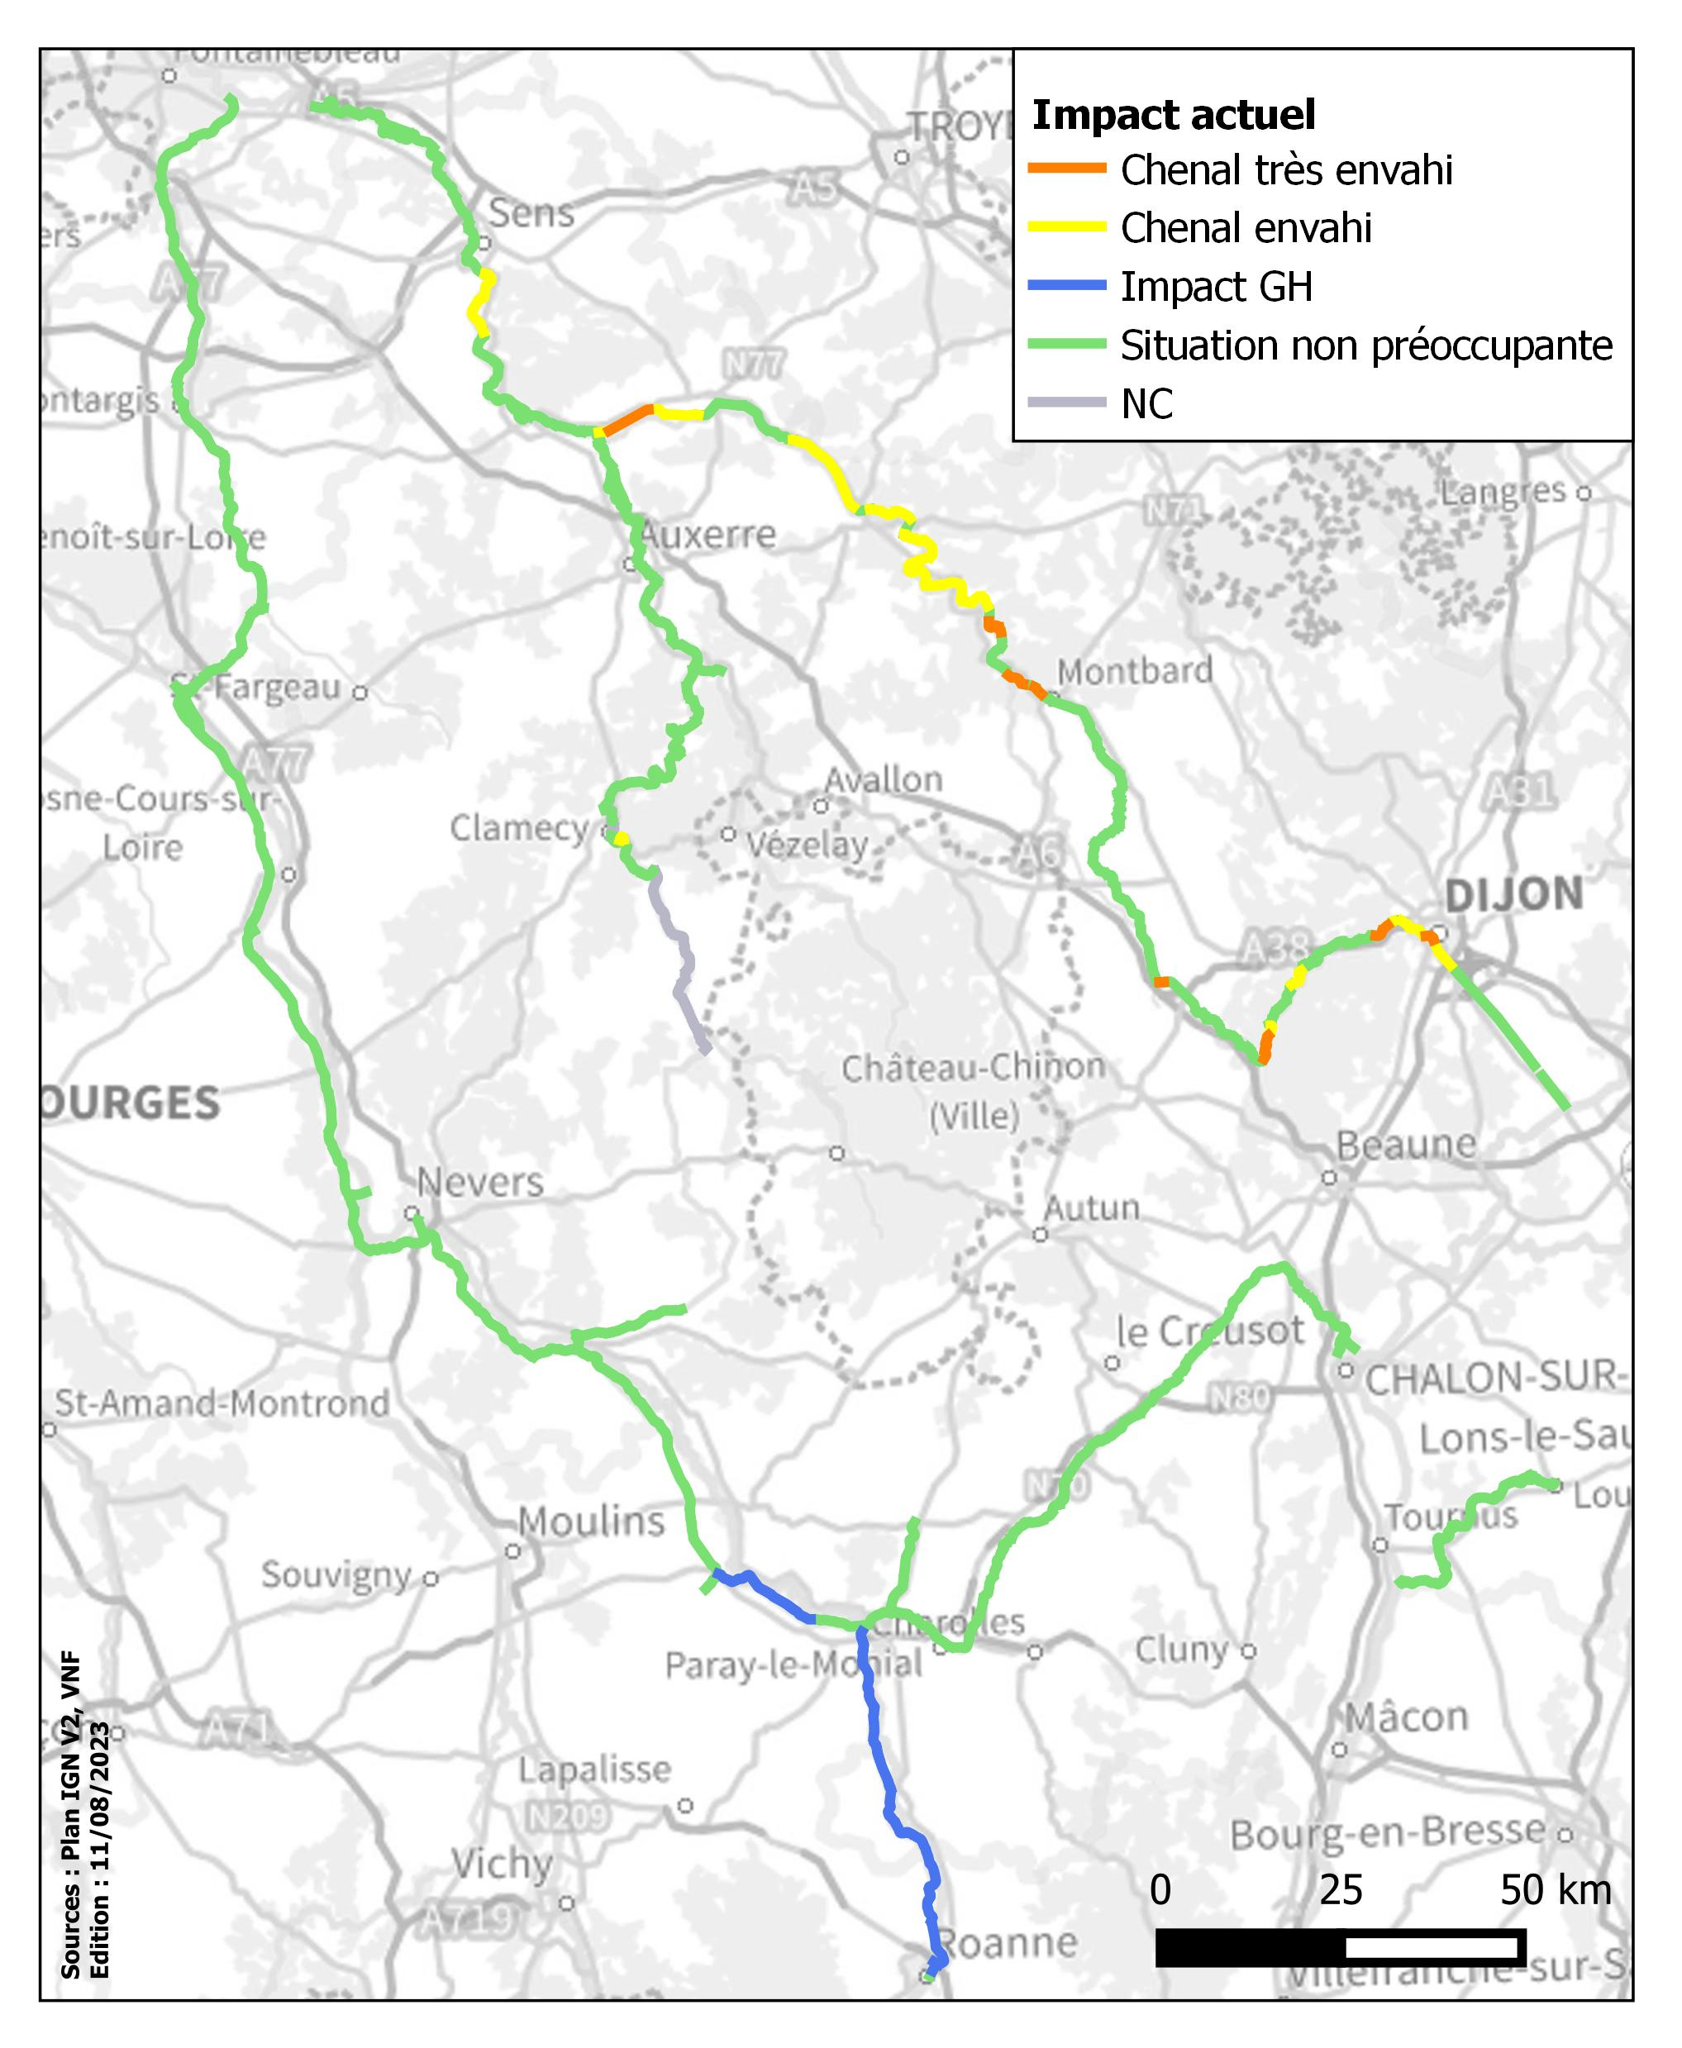
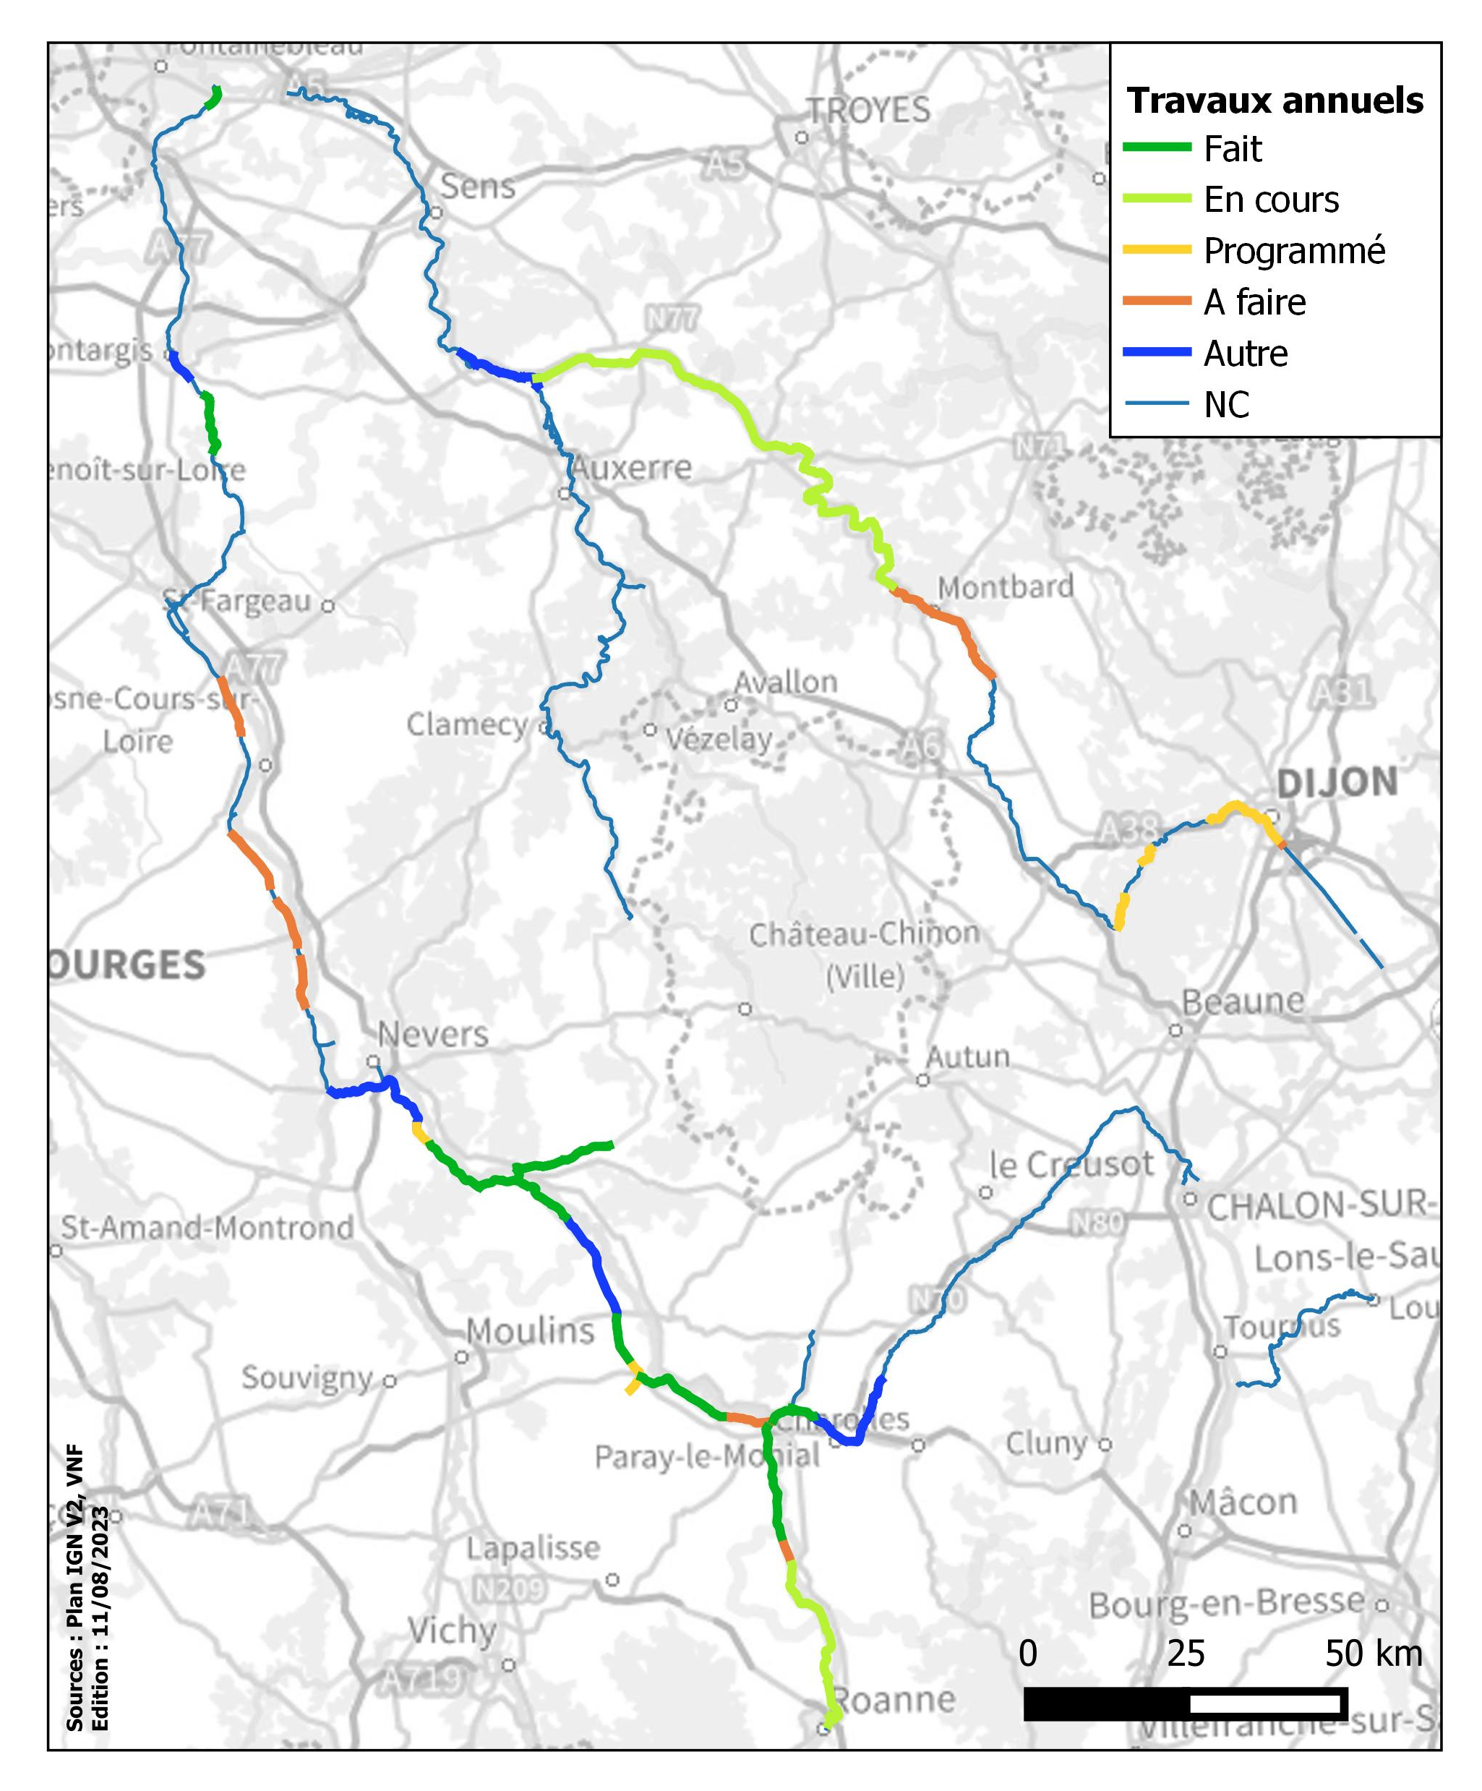
STRATÉGIE D’EXPLOITATION LIÉE
AUX PLANTES INVASIVES

Slide 14
developpement.dt.centrebourgogne@vnf.fr
Date du prochaine NAVIG’INFO :
Jeudi 31 août - 10h - en visioconférence​

